Slide 1
Thứ tư, ngày 21 tháng 2 năm 2024
Môn: Tiếng Việt
Bài 8: LŨY TRE

Slide 2
Bài Hạt thóc do tác giả nào sáng tác?
A. Ngọc Châu
B. Ngô Hoài Chung
C. Tố Hữu
D. Tô Hoài

Slide 3
Hạt thóc được sinh ra ở đâu?
A. Sông
B. Giấc mơ
C. Câu chuyện
D. Cánh đồng

Slide 4
Hạt thóc quý giá như thế nào với con người?
A. nuôi sống con người
B.một thức quà
C. một loại thực phẩm
D. Món ăn

Slide 5
TIẾT 1 - 2

Slide 6
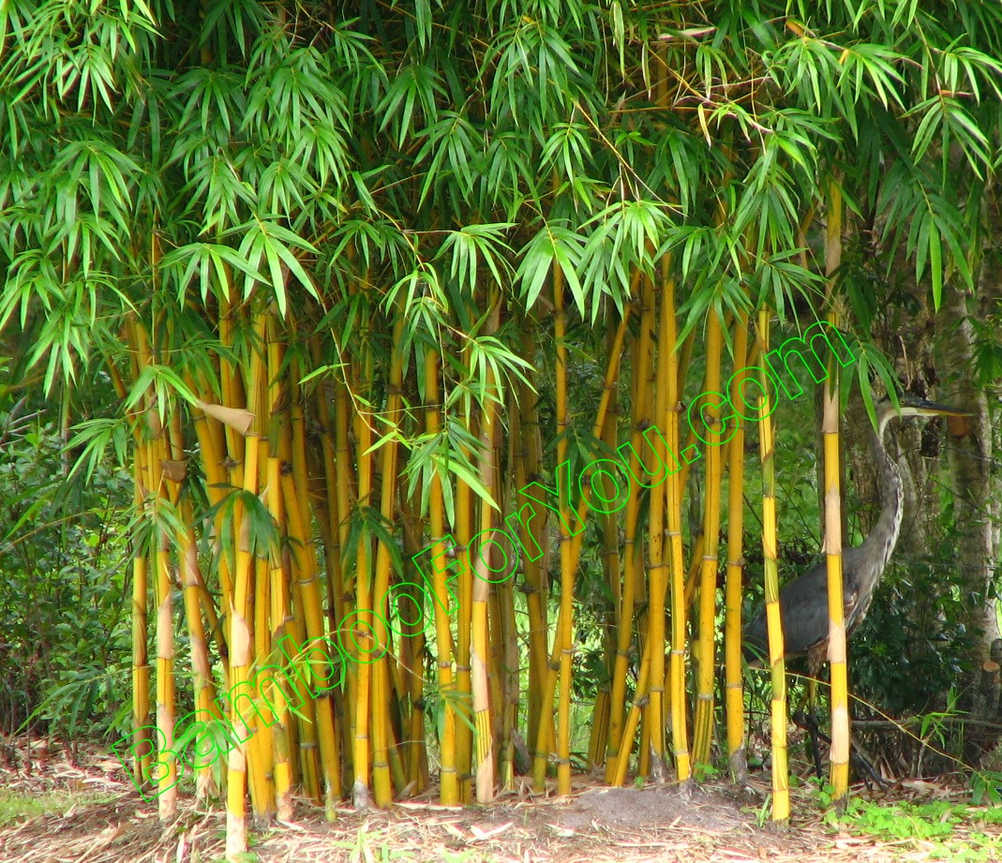
Gải câu đố
Cây gì mang dáng quê hương
Thân chia từng đốt, rợp đường em đi
Mầm non dành tặng thiếu nhi
Gắn trên huy hiệu, em ghi tạc lòng?
(Là cây gì?)

Slide 7
Lũy tre
Đọc mẫu
Mỗi sớm mai thức dậy
Lũy tre xanh rì rào
Ngọn tre cong gọng vó
Kéo mặt trời lên cao.
Mặt trời xuống núi ngủ
Tre nâng vầng trăng lên
Sao,sao treo đầy cành
Suốt đêm dài thắp sáng.
Những trưa đồng đầy nắng
Trâu nằm nhai bóng râm
Tre bần thần nhớ gió
Chợt về đầy tiếng chim.
Bỗng gà lên tiếng gáy
Xôn xao ngoài lũy tre
Đêm chuyển dần về sáng
Mầm măng đợi nắng về.
(Nguyễn Công Dương)
Notes:
Thiết kế bởi: Hương Thảo - tranthao121006@gmail.com

Slide 8
Luyện đọc từ khó
lũy tre
rì rào
gọng vó
bần thần
nâng vầng trăng
chuyển dần

Slide 9
Đọc nối tiếp câu
Lũy tre
Mỗi sớm mai thức dậy
Lũy tre xanh rì rào
Ngọn tre cong gọng vó
Kéo mặt trời lên cao.
Mặt trời xuống núi ngủ
Tre nâng vầng trăng lên
Sao,sao treo đầy cành
Suốt đêm dài thắp sáng.
Những trưa đồng đầy nắng
Trâu nằm nhai bóng râm
Tre bần thần nhớ gió
Chợt về đầy tiếng chim.
Bỗng gà lên tiếng gáy
Xôn xao ngoài lũy tre
Đêm chuyển dần về sáng
Mầm măng đợi nắng về.
(Nguyễn Công Dương)
Notes:
Thiết kế bởi: Hương Thảo - tranthao121006@gmail.com

Slide 10
Ngắt nhịp thơ
Bỗng gà lên tiếng gáy
Xôn xao ngoài lũy tre
Đêm chuyển dần về sáng
Mầm măng đợi nắng về.

Slide 11
Lũy tre
Đọc nối tiếp khổ thơ
Mỗi sớm mai thức dậy
Lũy tre xanh rì rào
Ngọn tre cong gọng vó
Kéo mặt trời lên cao.
Mặt trời xuống núi ngủ
Tre nâng vầng trăng lên
Sao,sao treo đầy cành
Suốt đêm dài thắp sáng.
Những trưa đồng đầy nắng
Trâu nằm nhai bóng râm
Tre bần thần nhớ gió
Chợt về đầy tiếng chim.
Bỗng gà lên tiếng gáy
Xôn xao ngoài lũy tre
Đêm chuyển dần về sáng
Mầm măng đợi nắng về.
(Nguyễn Công Dương)
Notes:
Thiết kế bởi: Hương Thảo - tranthao121006@gmail.com

Slide 12
GIẢI NGHĨA TỪ
bần thần
chỉ tâm trạng nhớ thương, lưu luyến, nghĩ ngợi
Notes:
Bài giảng được thiết kế bởi: Phạm Duyên

Slide 13
Lũy tre
Đọc toàn bài
Mỗi sớm mai thức dậy
Lũy tre xanh rì rào
Ngọn tre cong gọng vó
Kéo mặt trời lên cao.
Mặt trời xuống núi ngủ
Tre nâng vầng trăng lên
Sao,sao treo đầy cành
Suốt đêm dài thắp sáng.
Những trưa đồng đầy nắng
Trâu nằm nhai bóng râm
Tre bần thần nhớ gió
Chợt về đầy tiếng chim.
Bỗng gà lên tiếng gáy
Xôn xao ngoài lũy tre
Đêm chuyển dần về sáng
Mầm măng đợi nắng về.
(Nguyễn Công Dương)
Notes:
Thiết kế bởi: Hương Thảo - tranthao121006@gmail.com

Slide 14
Trả lời câu hỏi

Slide 15
Lũy tre
Mỗi sớm mai thức dậy
Lũy tre xanh rì rào
Ngọn tre cong gọng vó
Kéo mặt trời lên cao.
Mặt trời xuống núi ngủ
Tre nâng vầng trăng lên
Sao,sao treo đầy cành
Suốt đêm dài thắp sáng.
Những trưa đồng đầy nắng
Trâu nằm nhai bóng râm
Tre bần thần nhớ gió
Chợt về đầy tiếng chim.
Bỗng gà lên tiếng gáy
Xôn xao ngoài lũy tre
Đêm chuyển dần về sáng
Mầm măng đợi nắng về.
1.Tìm những câu thơ miêu tả cây tre vào lúc mặt trời mọc?
3.Ở khổ thơ thứ ba, hình ảnh lũy tre được miêu tả những lúc nào?
2. Câu thơ nào ở khổ thơ thứ hai cho thấy tre cũng như người ?
--> Ở khổ thơ thứ ba, hình ảnh lũy tre được miêu tả vào lúc chiều tối và đêm.
4. Em thích hình ảnh nào nhất trong bài thơ?
Notes:
Thiết kế bởi: Hương Thảo - tranthao121006@gmail.com

Slide 16
Học thuộc lòng bài thơ
Lũy tre
Mỗi sớm mai thức dậy
Lũy tre xanh rì rào
Ngọn tre cong gọng vó
Kéo mặt trời lên cao.
Mặt trời xuống núi ngủ
Tre nâng vầng trăng lên
Sao,sao treo đầy cành
Suốt đêm dài thắp sáng.
Những trưa đồng đầy nắng
Trâu nằm nhai bóng râm
Tre bần thần nhớ gió
Chợt về đầy tiếng chim.
Bỗng gà lên tiếng gáy
Xôn sao ngoài lũy tre
Đêm chuyền dần về sáng
Mầm măng đợi nắng về.
(Nguyễn Công Dương)
Notes:
Thiết kế bởi: Hương Thảo - tranthao121006@gmail.com

Slide 17
Luyện tập theo văn bản đọc

Slide 18
1. Tìm những từ ngữ chỉ thời gian trong bài
Sớm mai, trưa, đêm, sáng
2. Tìm thêm những từ ngữ chỉ thời gian mà em biết.
Những từ ngữ chỉ thời gian là: ngày , tháng, năm, hôm qua, hôm nay, tuần trước, năm nay .....
Notes:
Thiết kế bởi: Hương Thảo - tranthao121006@gmail.com

Slide 19
TIẾT HỌC ĐẾN ĐÂY KẾT THÚC

Slide 20
Thứ năm, ngày 22 tháng 2 năm 2024
Môn: tiếng Việt
Bài 8: Nghe-viết: Lũy tre
Phân biệt: uynh/uych, l/n, iêt/iêc.
Tiết 3

Slide 21
1. Nghe - viết : Lũy tre ( 3 khổ thơ đầu )
Sửa lỗi
Mỗi sớm mai thức dậy
Mặt trời xuống núi ngủ
Lũy tre xanh rì rào
Tre nâng vầng trăng lên
Ngọn tre cong gọng vó
Sao, sao treo đầy cành
Kéo mặt trời lên cao.
Suốt đêm dài thắp sáng.
(Nguyễn Công Dương)
Những trưa đồng đầy nắng
Trâu nằm nhai bóng râm
Tre bần thần nhớ gió
Chợt về đầy tiếng chim.

Slide 22
Luyện viết từ khó
lũy tre
gọng vó
bóng râm
lên cao
bần thần
thắp sáng

Slide 23
Học sinh nghe - viết

Slide 24
1. Nghe - viết : Lũy tre ( 3 khổ thơ đầu )
Sửa lỗi
Mỗi sớm mai thức dậy
Mặt trời xuống núi ngủ
Lũy tre xanh rì rào
Tre nâng vầng trăng lên
Ngọn tre cong gọng vó
Sao, sao treo đầy cành
Kéo mặt trời lên cao.
Suốt đêm dài thắp sáng.
(Nguyễn Công Dương)
Những trưa đồng đầy nắng
Trâu nằm nhai bóng râm
Tre bần thần nhớ gió
Chợt về đầy tiếng chim.

Slide 25
2. Chọn uynh hoặc uych thay vào ô trống
- Các bạn chạy h h trên sân bóng.
uỳnh
uỵch
- Nhà trường họp phụ h vào chủ nhật.
uynh

Slide 26
b. Chọn iêt hoặc iêc thay vào ô vuông.
3. Chọn a hoặc b.
a. Chọn l hoặc n thay vào ô vuông.
l
Những hạt mưa i ti
Dịu dàng và mềm mại
Gọi mùa xuân ở ại
Trên mắt chồi xanh on.
( Theo Nguyễn Lâm Thắng)
l
n
Bé đi dưới hàng cây
Chỉ thấy vòm lá b
Nhạc công vẫn mê say
Điệu bổng trầm tha th .
( Theo Nguyễn Lâm Thắng)
iếc
iết

Slide 27
TIẾT HỌC ĐẾN ĐÂY KẾT THÚC

Slide 28
Thứ năm, ngày 22 tháng 2 năm 2024
Môn: tiếng Việt
Bài 8: Mở rộng vốn từ về thiên nhiên;
Câu nêu đặc điểm
Tiết 4

Slide 29
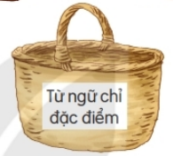
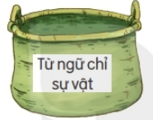
1.Xếp các từ ngữ dưới đây vào nhóm thích hợp:

Slide 30
2. Ghép từ ngữ chỉ sự vật với những từ ngữ chỉ đặc điểm ở bài tập số 1 để tạo thành 3 câu.
M: Bầu trời trong xanh
Nương lúa vàng óng
Ngôi sao lấp lánh
Lũy tre xanh

Slide 31
3. Hỏi đáp về đặc điểm của các sự vật ngôi sao, dòng sông, nương lúa, bầu trời.
M: - Bầu trời thế nào?
- Bầu trời cao vời vợi
Ngôi sao thế nào?
Ngôi sao sáng lấp lánh.
Dòng sông thế nào?
Dòng sông quanh co uốn khúc.
Nương lúa thế nào?
Nương lúa xanh mơn mởn.

Slide 32
TIẾT HỌC ĐẾN ĐÂY KẾT THÚC

Slide 33
Thứ sáu, ngày 4 tháng 3 năm 2022
Môn: tiếng Việt
Bài 8: Viết đoạn văn kể lại một sự việc đã chứng kiến hoặc tham gia.
Tiết 5

Slide 34
Luyện viết đoạn

Slide 35
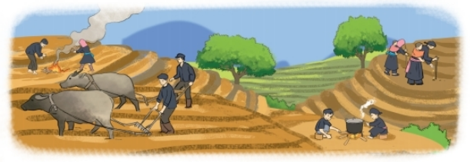
Nói về đặc điểm của từng người trong tranh

Slide 36
Tham khảo đoạn văn sau:
Trên nương, mỗi người một việc. Người lớn đánh trâu ra cày. Các cụ già nhặt cỏ, đốt lá. Mấy chú bé bắc bếp thổi cơm. Các bà mẹ tra ngô. Các em bé ngủ khì trên lưng mẹ.
( Theo Tô Hoài )
Các cụ già nhặt cỏ, đốt lá
Các bà mẹ tra ngô và các em bé ngủ khì trên lưng mẹ..
Người lớn đánh trâu cày bừa
Hai chú bé bắc bếp thổi cơm.

Slide 37
2. Viết 3 – 5 câu kể về một sự việc đã chứng kiến hoặc tham gia ở nơi em sống.

Slide 38
2. Viết 3 – 5 câu kể về một sự việc đã chứng kiến hoặc tham gia ở nơi em sống.
Chủ nhật tuần vừa rồi, khu phố của em có một buổi tổng vệ sinh. Em cùng với chị gái đã quét dọn sạch sẽ con đường của xóm. Sau đó, em đi nhặt cỏ ở các bồn cây ven đường và tưới nước cho chúng. Sau một ngày lao động vất vả, con đường nhỏ của xóm như được khoác lên một màu sắc mới. Em rất vui vì đã góp một phần nhỏ bé vào việc giữ gìn khu phố sạch đẹp.

Slide 39
Thứ sáu, ngày 4 tháng 3 năm 2022
Môn: tiếng Việt
Bài 8: Đọc mở rộng
Tiết 6

Slide 40
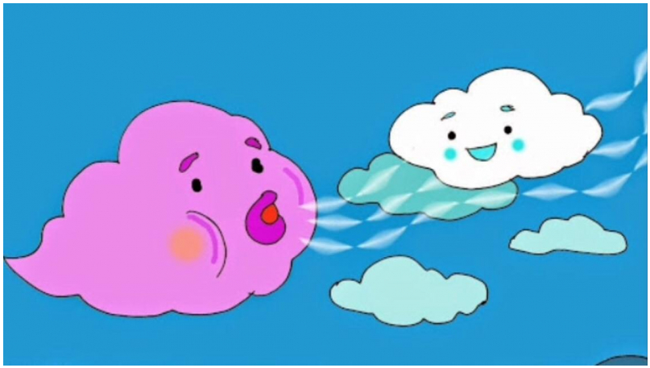
1. Tìm đọc một bài thơ về vẻ đẹp thiên nhiên. Trao đổi với các bạn suy nghĩ của em về bài thơ.
GIÓ
Gió lúc nào cũng chạy
Suốt ngày vội thế à
Lúc nào cũng huýt sáo
Lúc nào cũng hát ca …
Gió thích chơi chong chóng
Cùng bé chơi thả diều
Lại giật tung nón bé
Gió bông đùa chọc trêu
(Đặng Hấn)

Slide 41
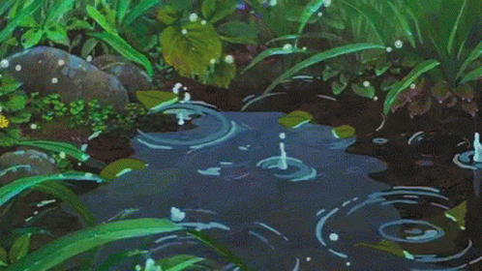
Nắng
Nắng vừa đậu trên lá
Gió rung nắng rơi ngay
Em chạy vội ra nhặt
Nắng không vào bàn tay
Hoa cúc vàng nắng đậu
Hoa cúc càng vàng tươi
Nắng mà có hoa cúc
Nắng cũng thơm nắng ơi!
(Lê Hồng Thiện)
Mưa rơi
Tí tách đều đều
Từng giọt mưa rơi
Mưa xanh cây lúa
Mưa mát cánh đồng
Mưa cho hoa lá
Nãy lộc đâm chồi
Từng giọt ... từng giọt
Mưa rơi ... mưa rơi.
( Trương Thị Minh Huệ)

Slide 42
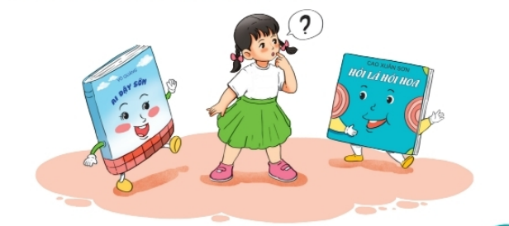
2.Viết vào nhật kí đọc sách một khổ thơ em thích.

Slide 43
Hẹn gặp lại các bạn ở bài sau.

